Slide 1
Ⅳ．職業訓練・実習による 人間的成長の事例

Slide 2
若い人たちに比べると，中高年の教室はものすごく真剣なのが特徴でした。子どもがいる，生活がかかっている，……こん身の力を込めた勉強ぶりは迫力があって圧倒された。あの教室は出世競争をやめる覚悟のできた人たちの集まりだった。それがゆとりにつながって，人を好きになる気持ち，人を思いやる心が生まれてくる様子がわかった。

Slide 3
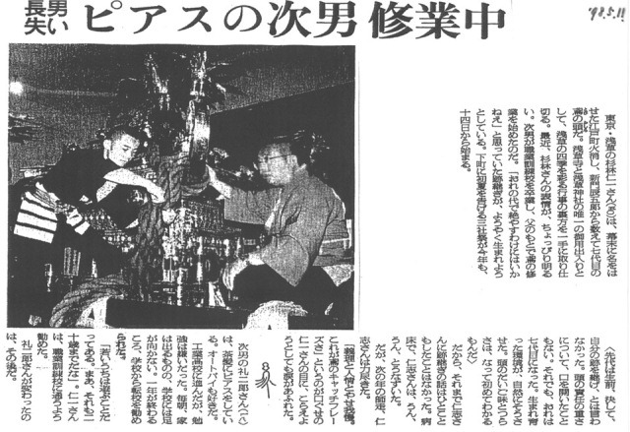
工業高校から転校を勧められ
職業訓練校でやる気に

Slide 4
震災避難のＭさん

Slide 5
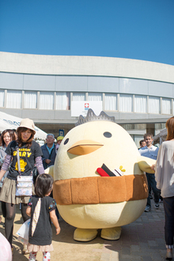
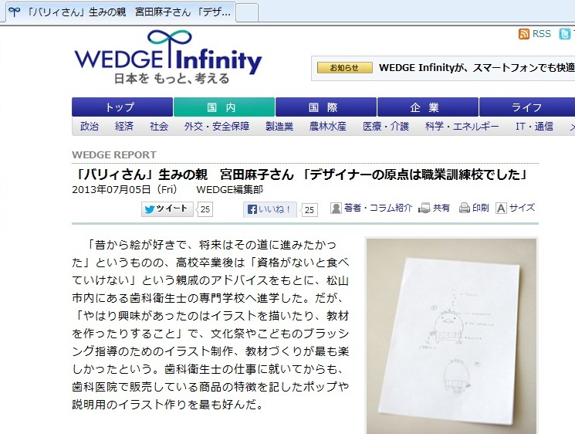
WEDGE Infinity 2013年07月05日号 「ゆるキャラグランプリ2012」で頂点に輝いた 今治のゆるキャラ「バリィさん」。
「バリィさん」生みの親 宮田麻子さん
「デザイナーの原点は職業訓練校でした」
体調を崩したことをきっかけに前職を退職する。その後、1年間今治の職業訓練校に通った。職業訓練校ではビジネスデザイン科があり、宮田さんはここでデザインの基礎を学んだ。
本人曰く、「天職」といえる仕事に巡り合えた。

Slide 6
職業訓練の成果
竹内隆仁：不登校者が職業訓練校で皆勤賞
1994年10月の日本社会教育学会
不登校者が職業訓練校で皆勤賞
私：君だったら、公立高校だって入れたと思うよ。
Ｋ：駄目ですよ、中学校の先生が受けさせてくれませんよ。
私：試験ができれば合格するんじゃないのか。
Ｋ：先生が駄目といえば、駄目なんです。

Slide 7
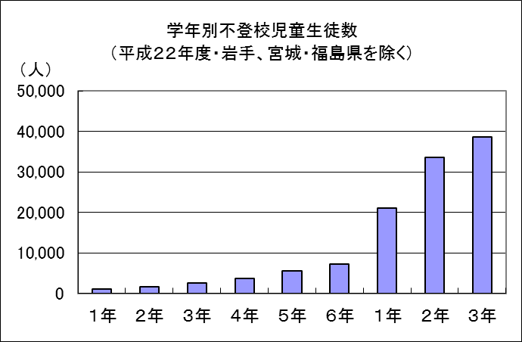

Slide 8
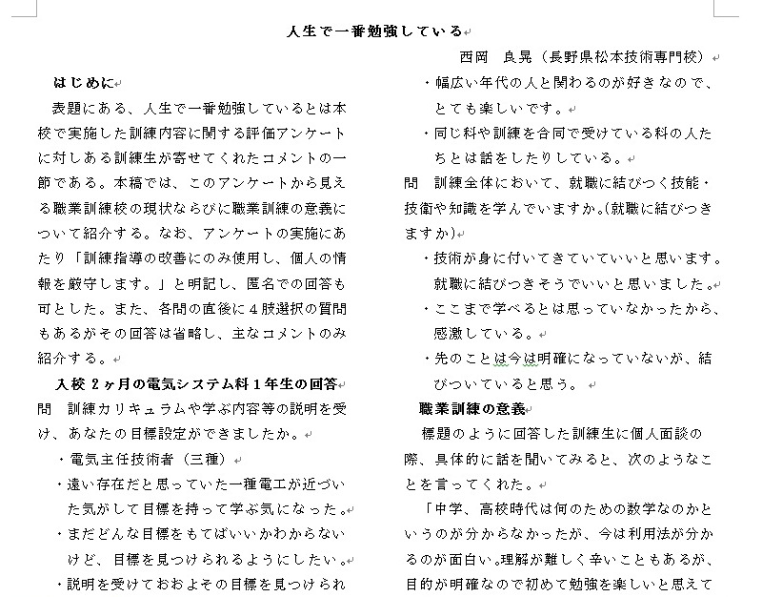
高卒訓練生：人生で一番勉強している
「中学、高校時代は何のための数学なのかというのが分からなかったが、今は利用法が分かるのが面白い。理解が難しく辛いこともあるが、目的が明確なので初めて勉強を楽しいと思えている。」
高校入試でさえ家で勉強をしなかったという新規高卒者が「今が一番勉強している。」、「こんなに勉強をしたことがない。」ということを休憩時間等に言ってくれるのは良くあることだ。

Slide 9
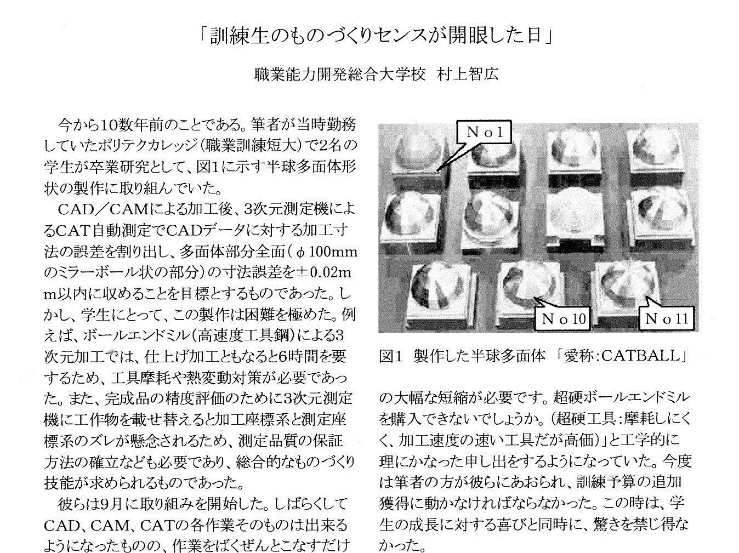
職業訓練の成果
訓練生の精神と態度を変えた仕事への向上心
作業態度が変わったきっかけは
実習課題の精度を上げる取り組み

Slide 10
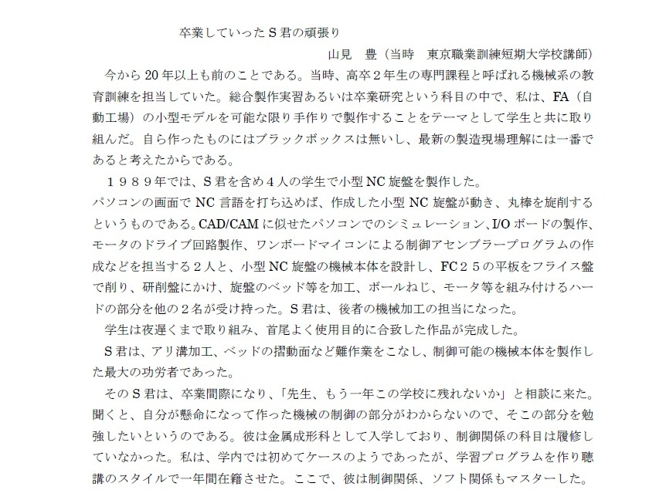
金属成形科として短大に入学したＳ君は、制御関係、ソフト関係もマスターしたいと１年留年
改良した小型NC旋盤のパネルを作成すると、それを掲げて目星をつけていた中堅企業に面談を申し入れた
応対した技術部長は、彼の説明に感激し、その場で４年生大学卒待遇の就職が決定した。

Slide 11
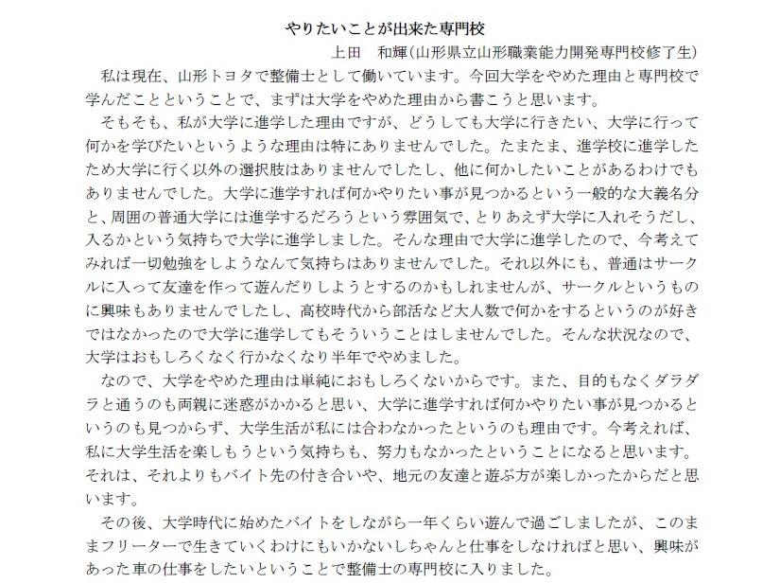
国立大学中退・訓練校修了者：
専門校では、やはり自分の興味があることなので勉強もおもしろいですし、…楽しかった
働き始めて五年間経ちましたが、…辞めることなく頑張っています
自分が何をしたいか目的があれば、大学でも専門校でも違いはないと思います。

Slide 12
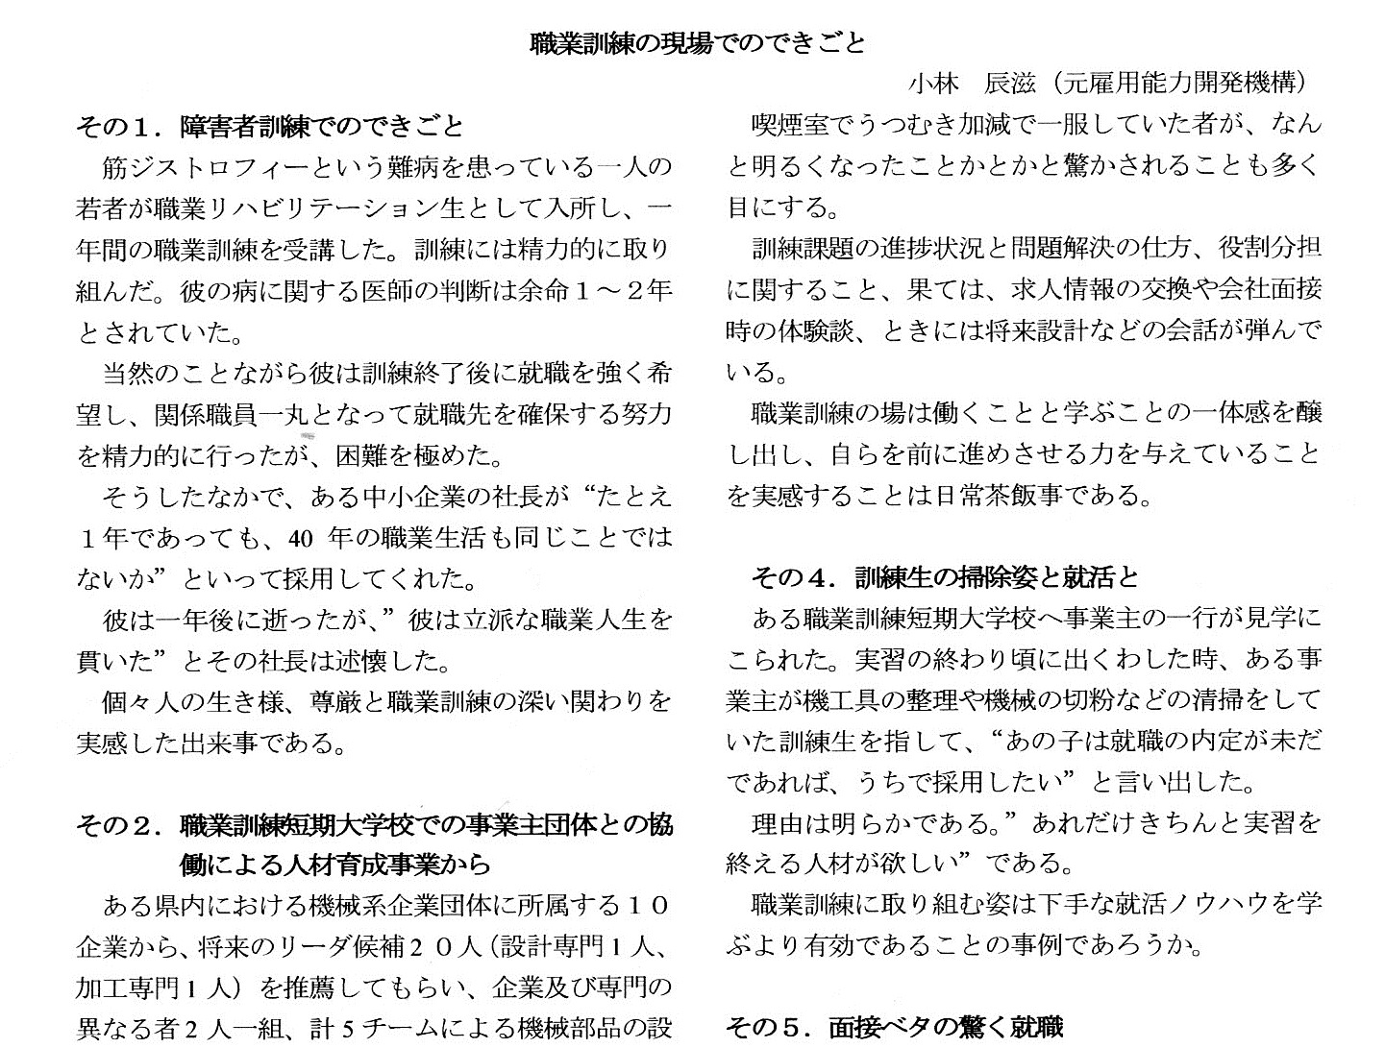
職業訓練の成果
小林辰滋：職業訓練の現場でのできごと
余命１年を生きる生甲斐訓練
企業との交流で訓練の成果
人を明るくする訓練
掃除が出来るのは仕事も出来る
コミュニケーションより仕事力

Slide 13
中卒訓練生：地場産業の起業から作家へ
独立後、高岡地場産業の鋳造業の要である原型士として高岡銅器産業の発展に寄与
高岡市および雇用能力開発機構による後継者育成事業に数多くの協力

Slide 14
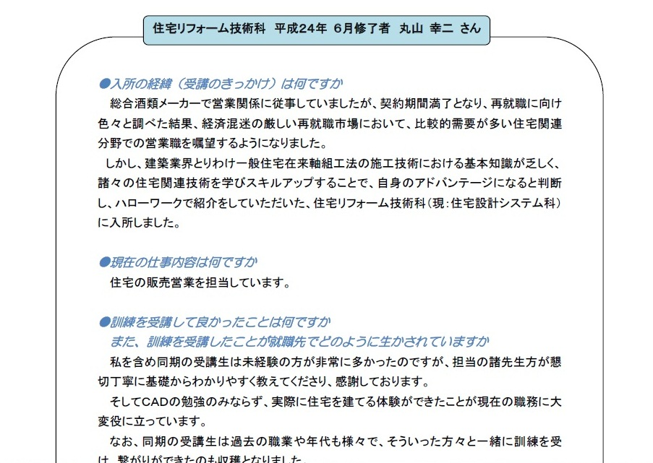
職業訓練利用者の声
住宅リフォーム科 平成２４年６月修了生：
異なる営業職に就職
生産システム技術科 平成２３年度２月修了生：
学ぶことを忘れず、精進したい

Slide 15
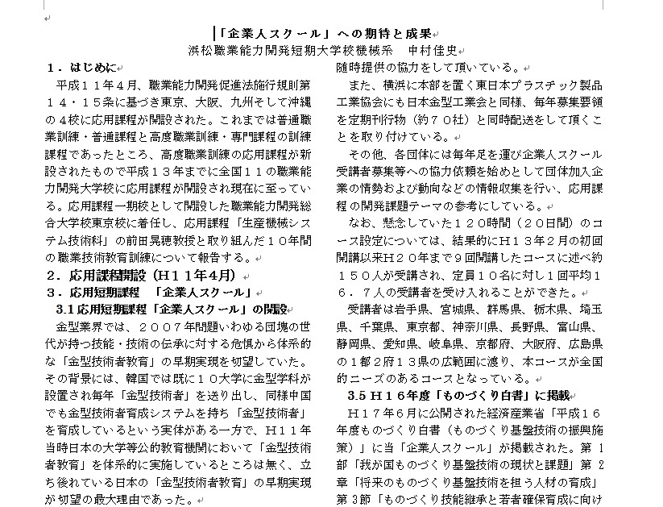
「企業人スクール」による新技術者の早期育成
企業人スクールの１コースとして、（社）日本金型工業会と連携し、１１社の従業員に対し「ＩＴ支援によるプラスティック金型の設計・製作と射出成形技術」を実施した。
この技術習得により製造コストや工期の削減が可能となった。
また、若年金型技術者の早期育成等に役立っている。

Slide 16
職業訓練の成果
職業訓練の方法的利点
水谷宏：職業教育訓練の側面
完成品へつなげていくＡＢＢ訓練方式
個別指導を徹底したモジュール訓練方式
“ものづくり“による人間的指導

Slide 17
ベテラン指導員から学んだ 障がい者訓練
職業人として生活していく上での将来像を見据え、障害者の人生をつくり直す真剣勝負のやりとりが交わされる。
職業訓練の原点の確認

Slide 18
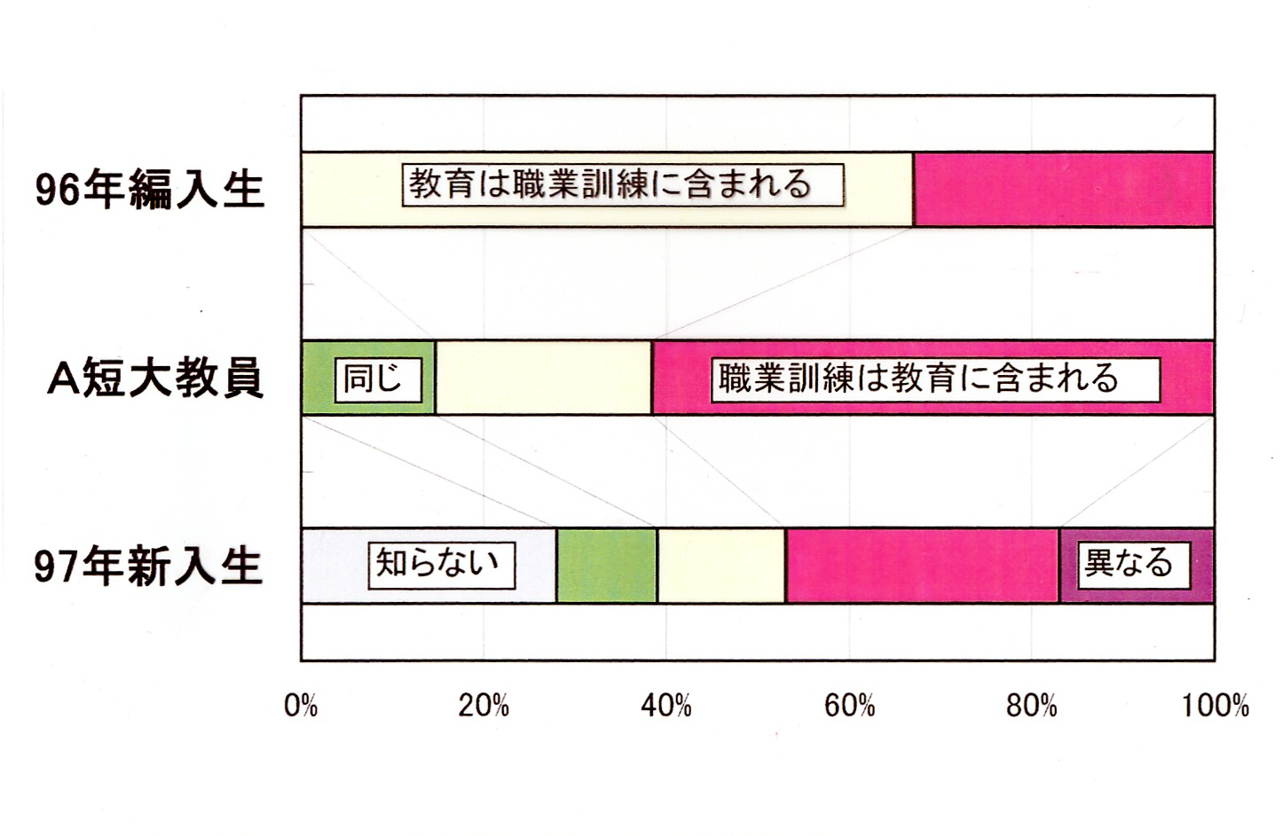
「職業訓練」は教育観を変える
平成１０年以前

Slide 19
職業訓練の意義
１．新規学校卒業者への 「社会への入門演習」としての
２．在職者への 「技術変化への対応」としての
３．離転職者への 「再チャレンジ」としての
４．障がい者が 「社会の一員となる」ための
の
職業訓練は
納税者を
育成している
ニートは日本にいない！？

